Slide 1
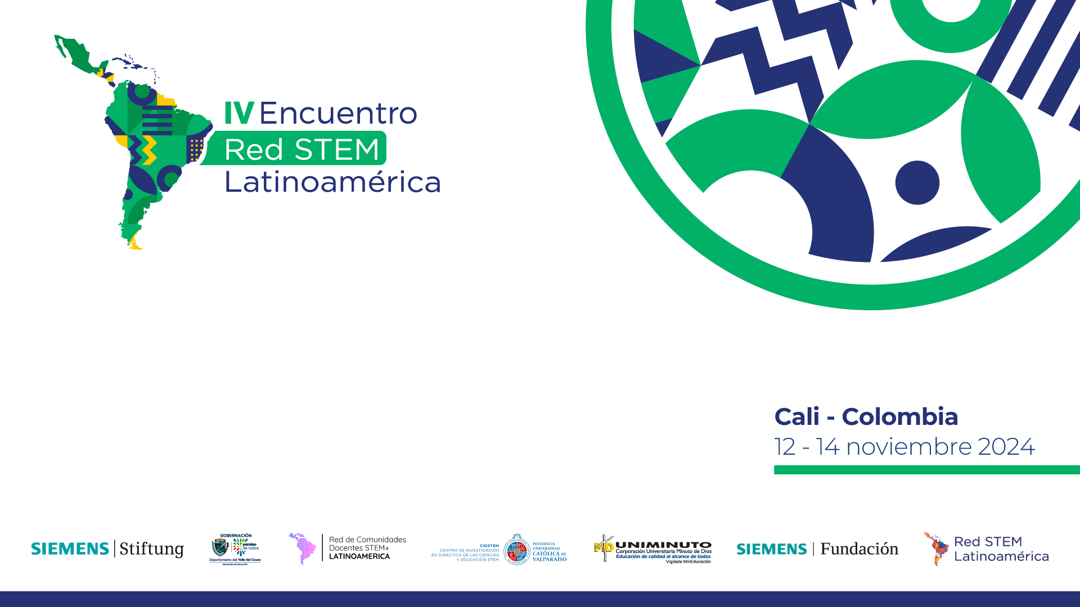
¿Remolachas, cigadrillos, colchas de retazos…?
La investigación en la escuela como experiencia STEAM
Carlos Valencia Yepes “Charlie”
Líder de Transformación Escolar
Parque Explora de Medellín

Slide 2
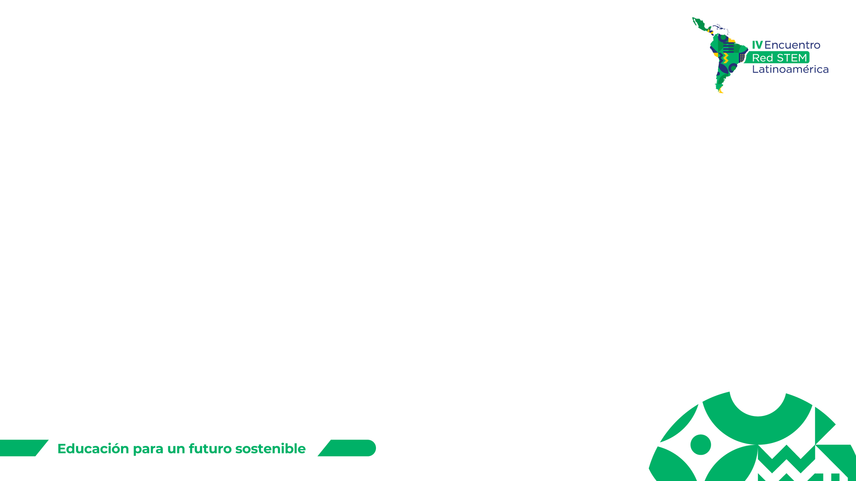
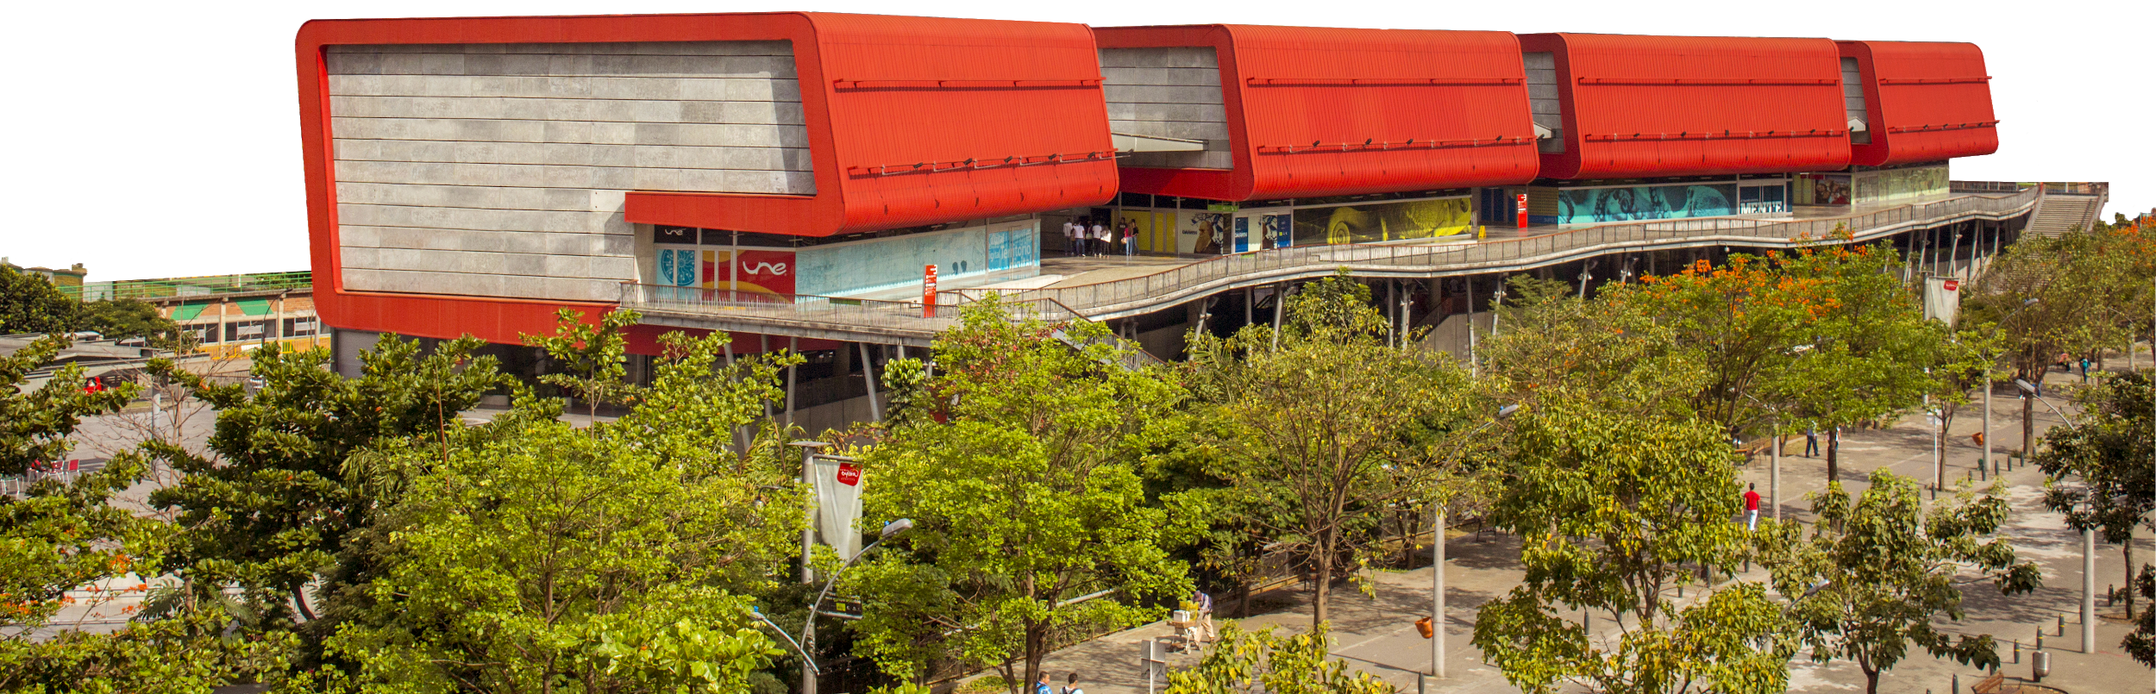
Parque
Explora
Despertamos la emoción de aprender con otros para construir relaciones conscientes entre las personas, otras formas de vida y el conocimiento.
Abierto desde 2007
+440 empleados a hoy
+23.000 mts2 museo+acuario+exploratorio
+4.600mts2 Planetario
+450 experiencias interactivas
+ 6.9M USD presupuesto anual de funcionamiento
+2M USD presupuesto ejecutado en proyectos en 2022
+700.000 visitantes en 2023
Gestión de proyectos internacionales, nacionales y locales

Slide 3
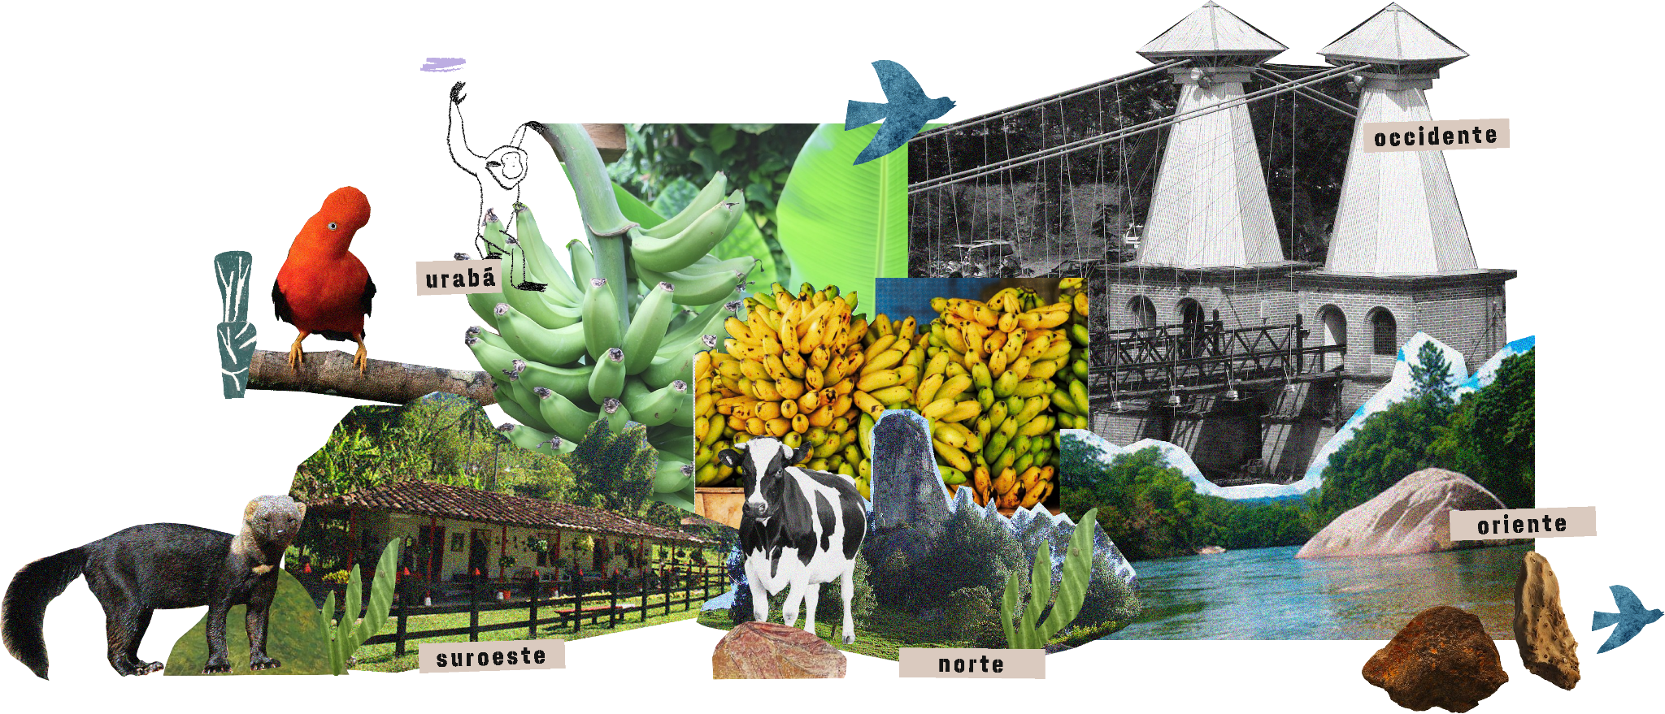
¿Dónde nace una pregunta?

Slide 4
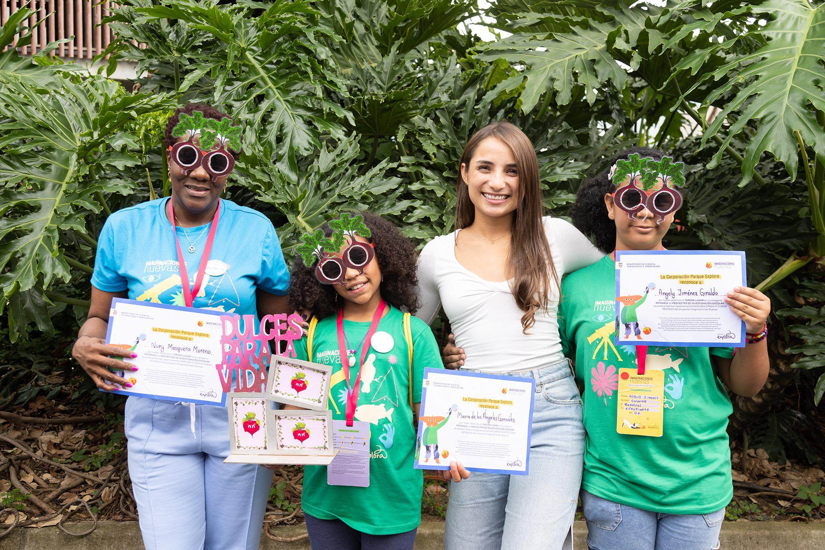

Slide 5
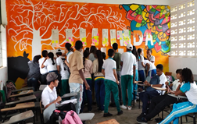
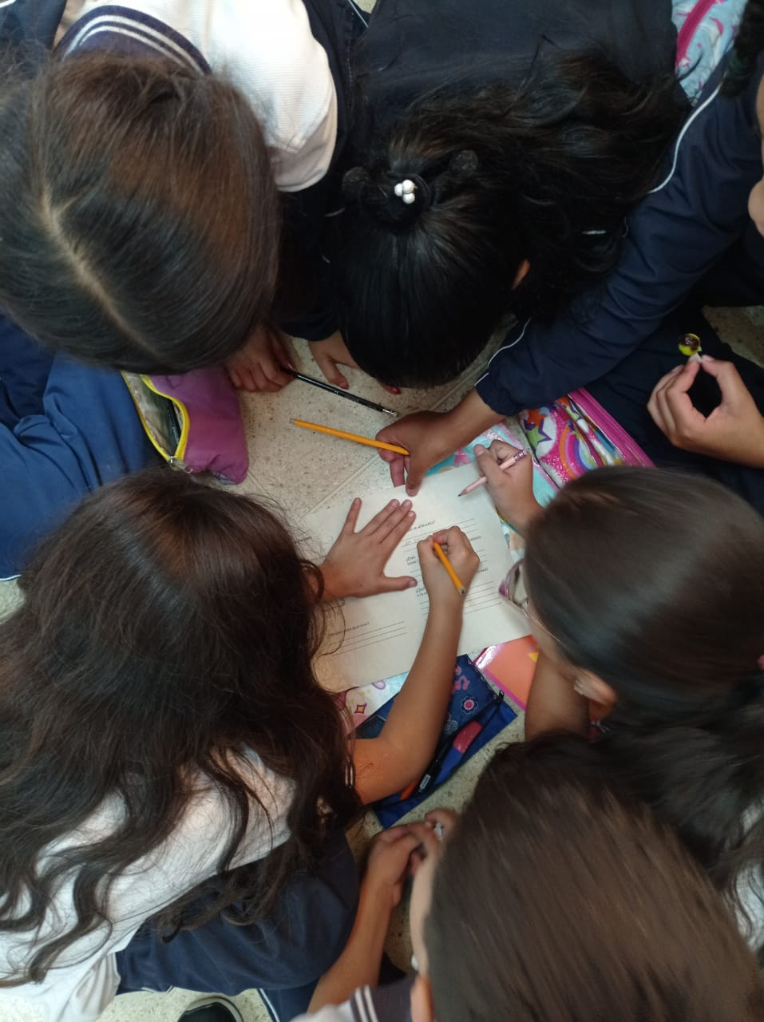
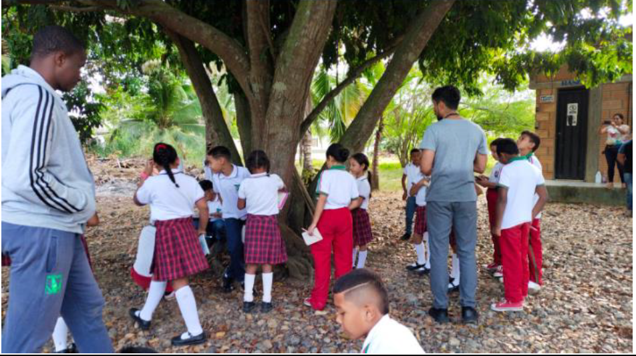
Formación de estudiantes con enfoque STEM+
Intercambiamos prácticas y experiencias para construir conocimiento de manera colaborativa.
CTeI & STEM+
Lectura del contexto
Género
Biodiversidad
Tecnologías
Investigación Escolar

Slide 6
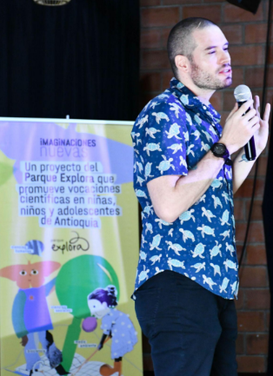
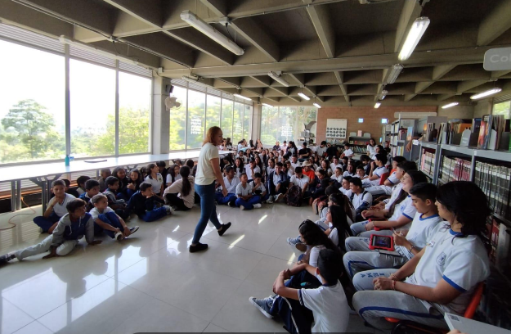
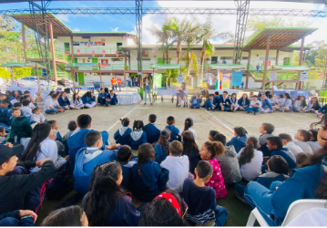
Científicas y científicos vuelven a la escuela
Personas expertas en diversas áreas del conocimiento inspiran a estudiantes con sus historias de vida y su pasión por la investigación.
Provocar la curiosidad
Inspirar desde el ejemplo
Romper estereotipos

Slide 7
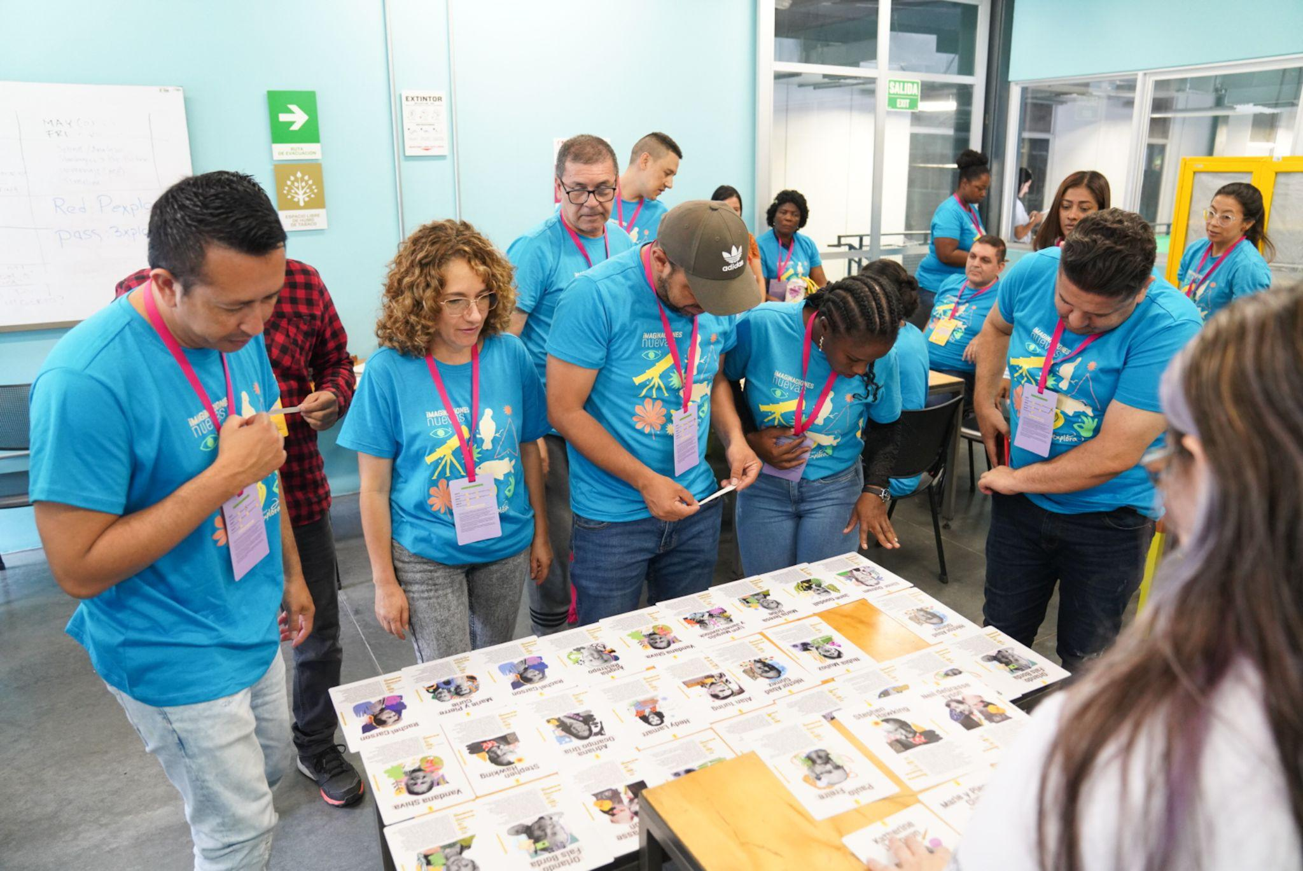
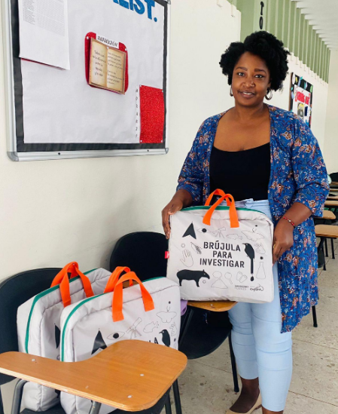
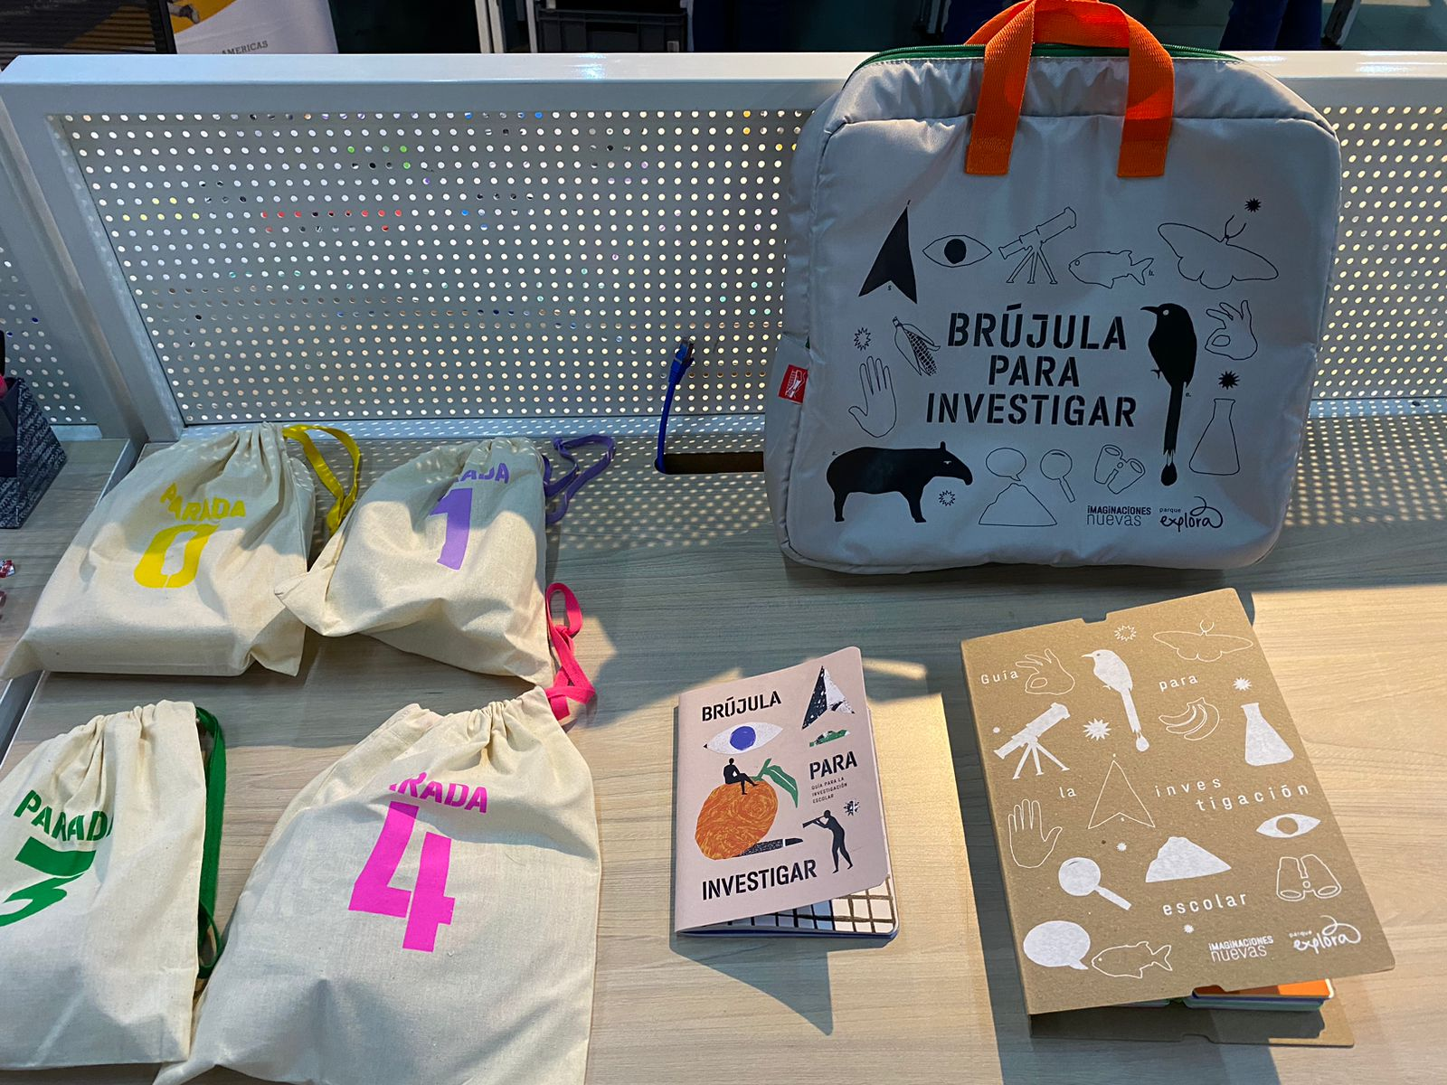
Material pedagógico
La maleta Brújula para investigar sirve de guía metodológica para viajar por el mundo de la investigación en el aula. Permite orientar a los estudiantes durante el desarrollo de sus proyectos, propiciando espacios de observación, preguntas, juegos y retos, para resignificar los conocimientos adquiridos y los lugares que habitamos.

Slide 8
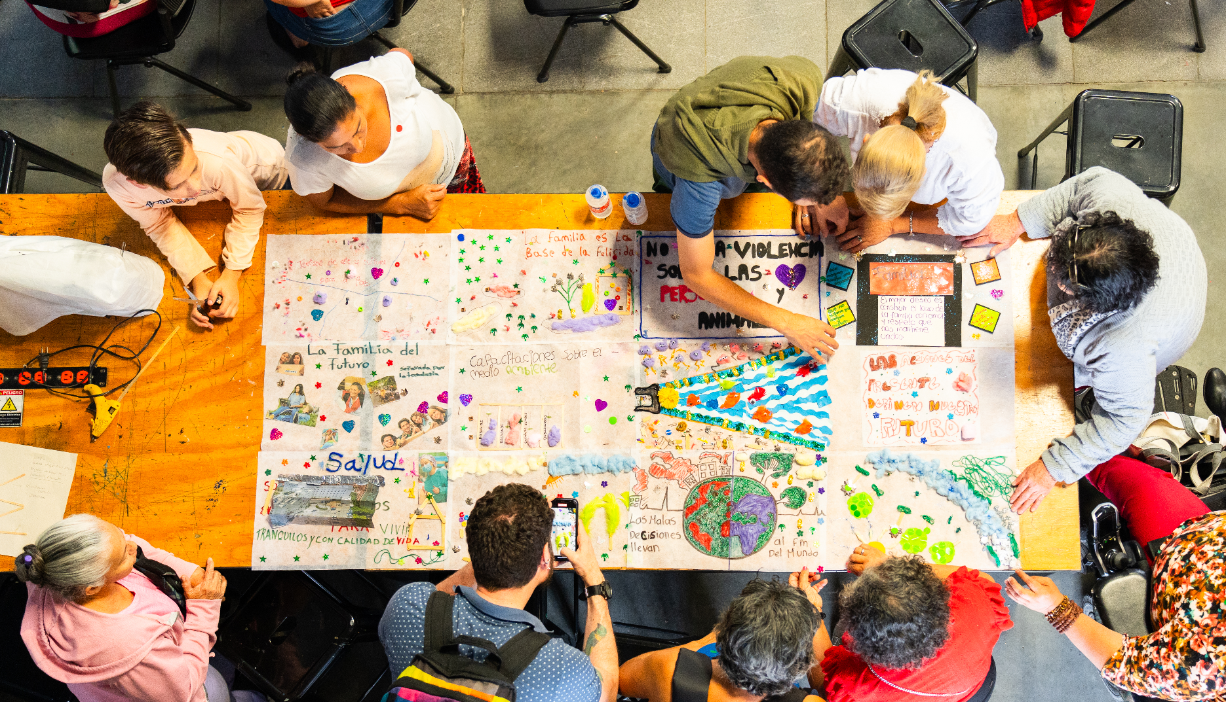
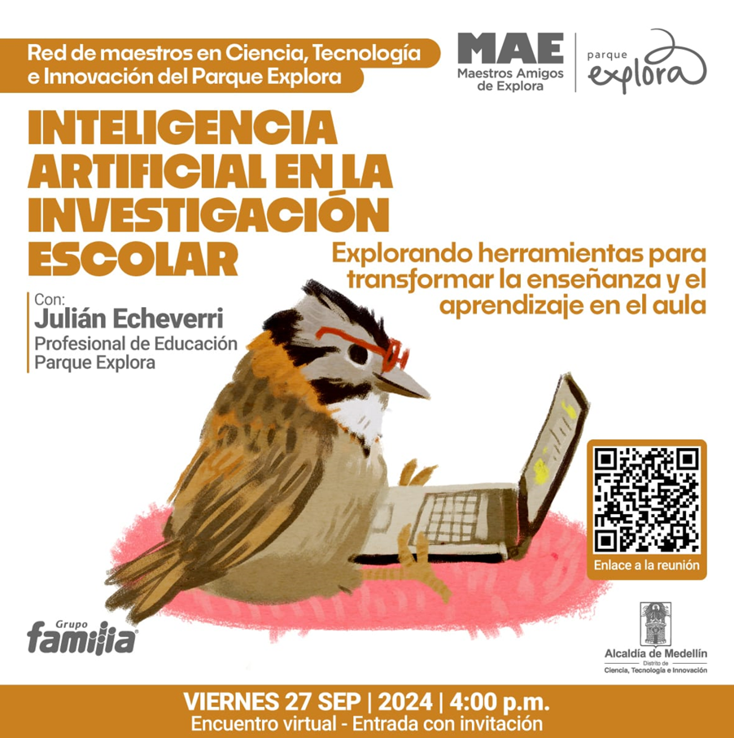
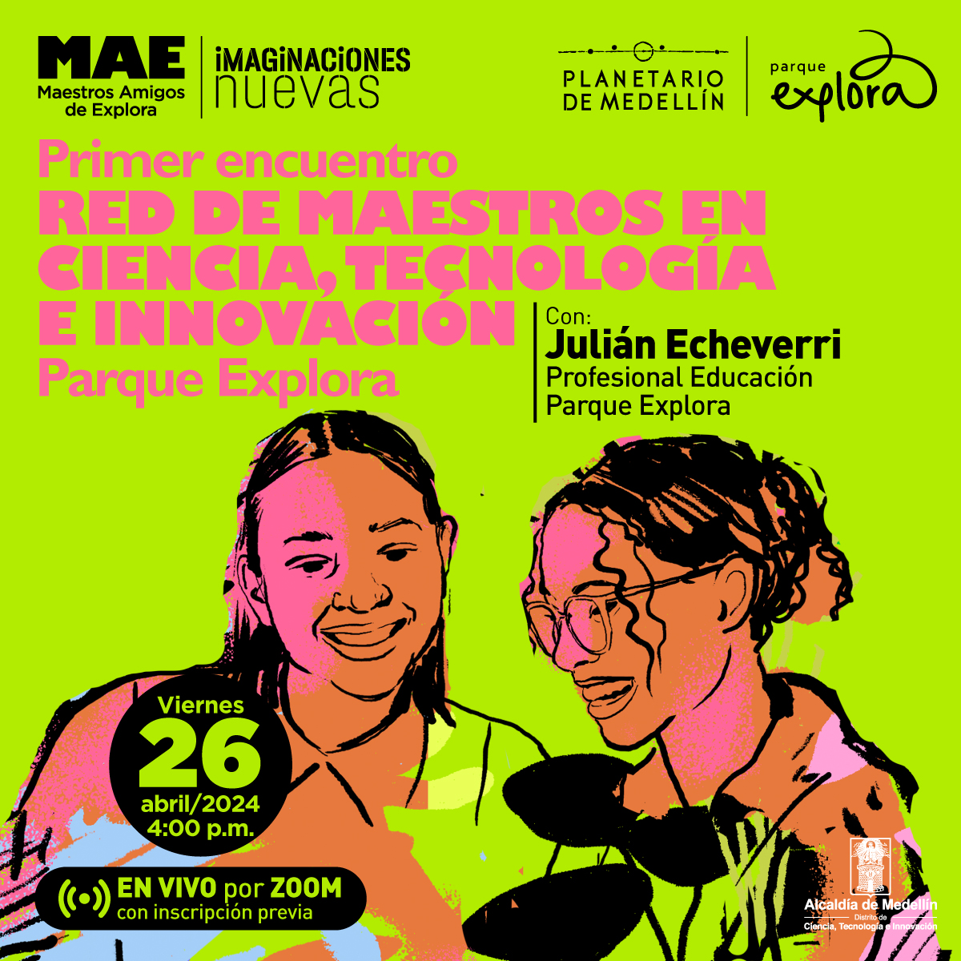
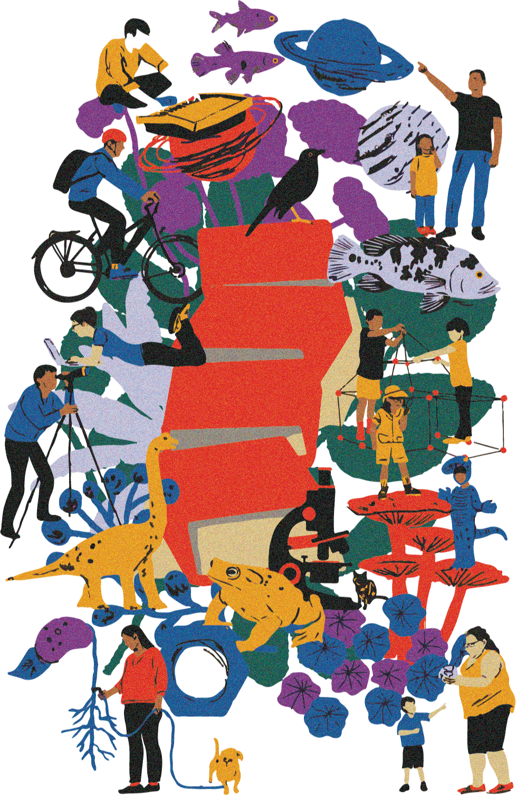
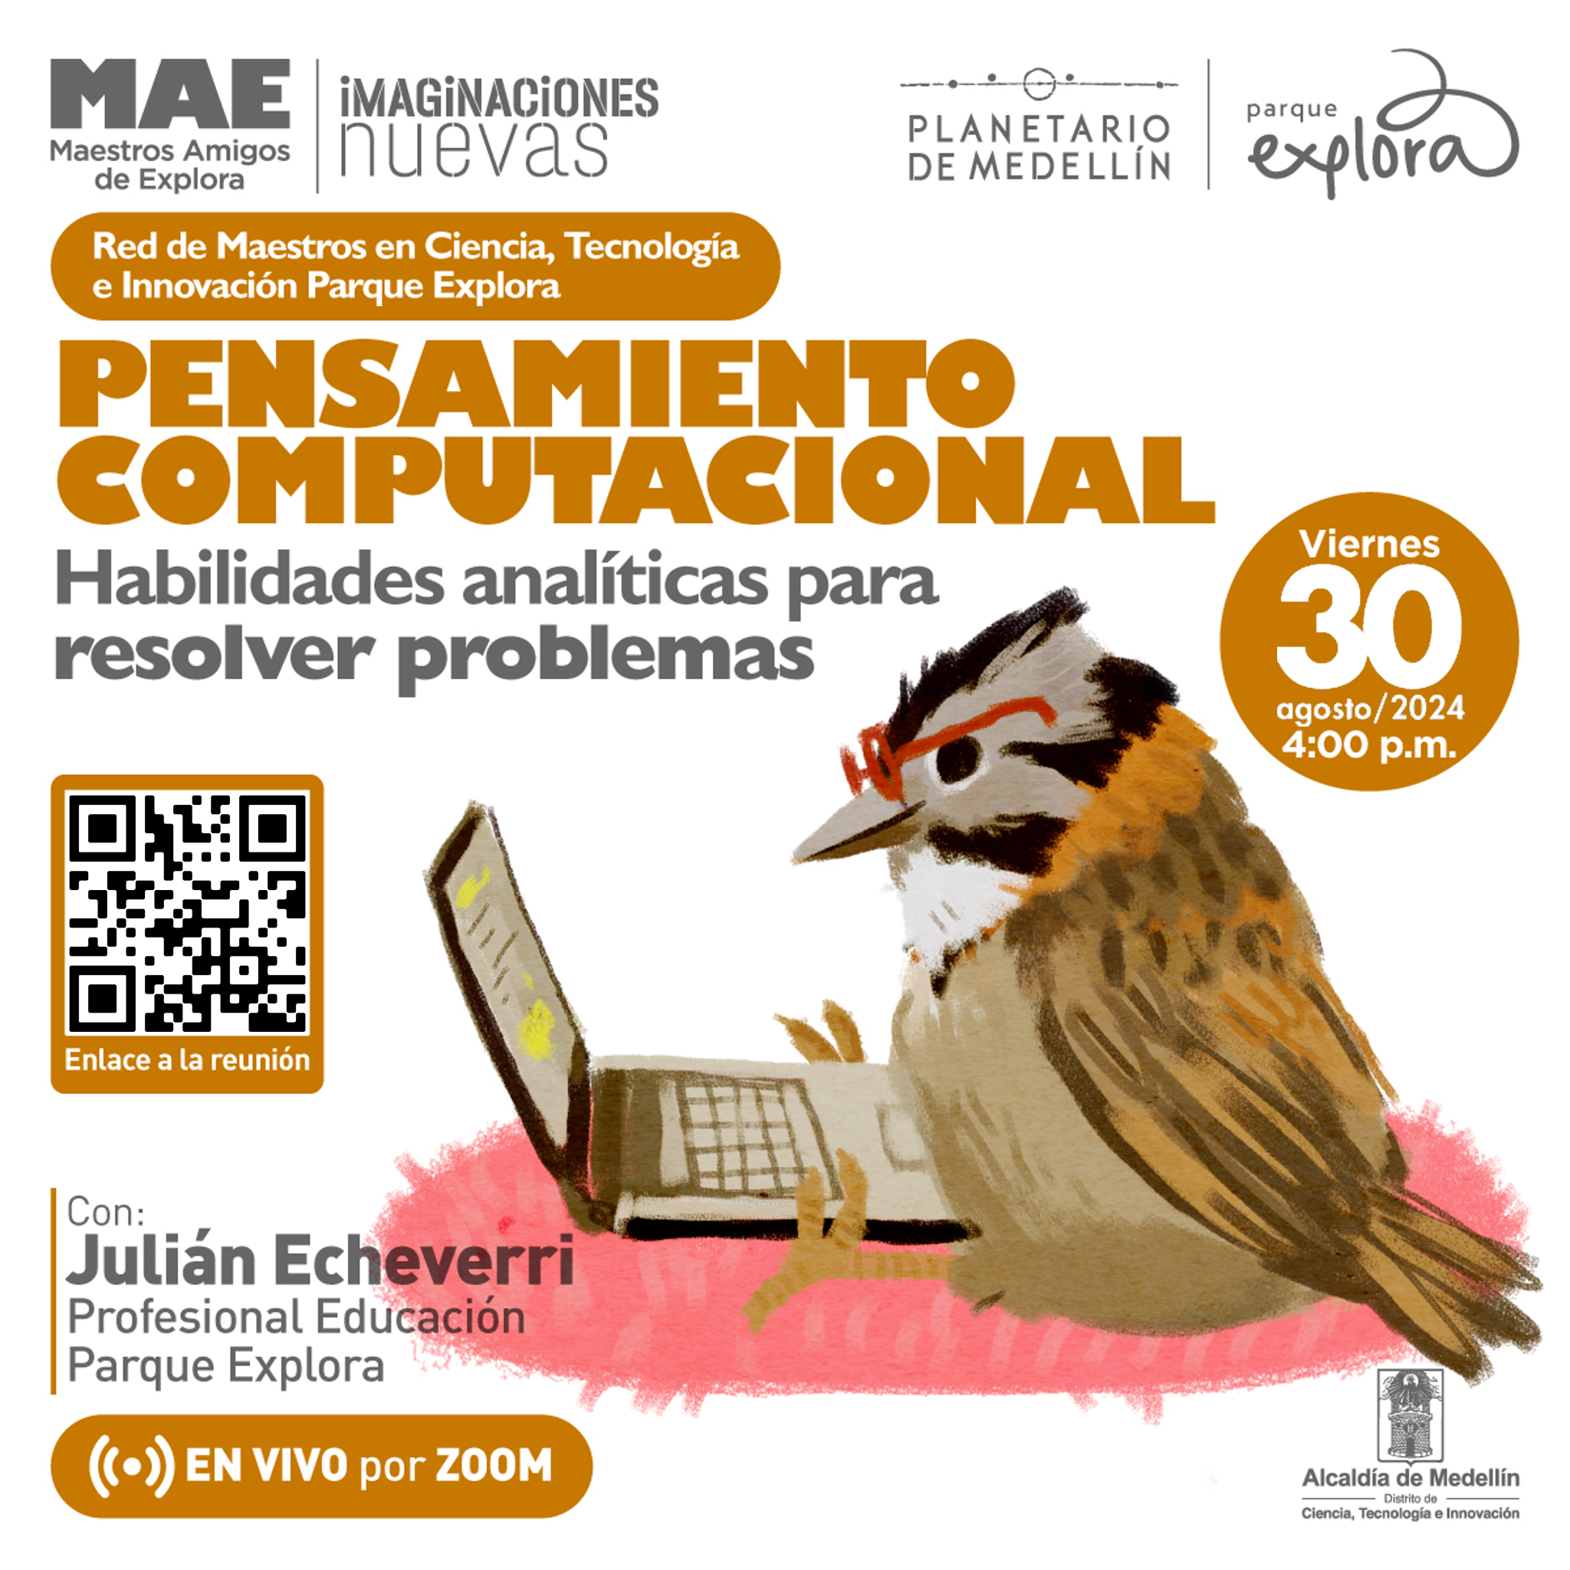
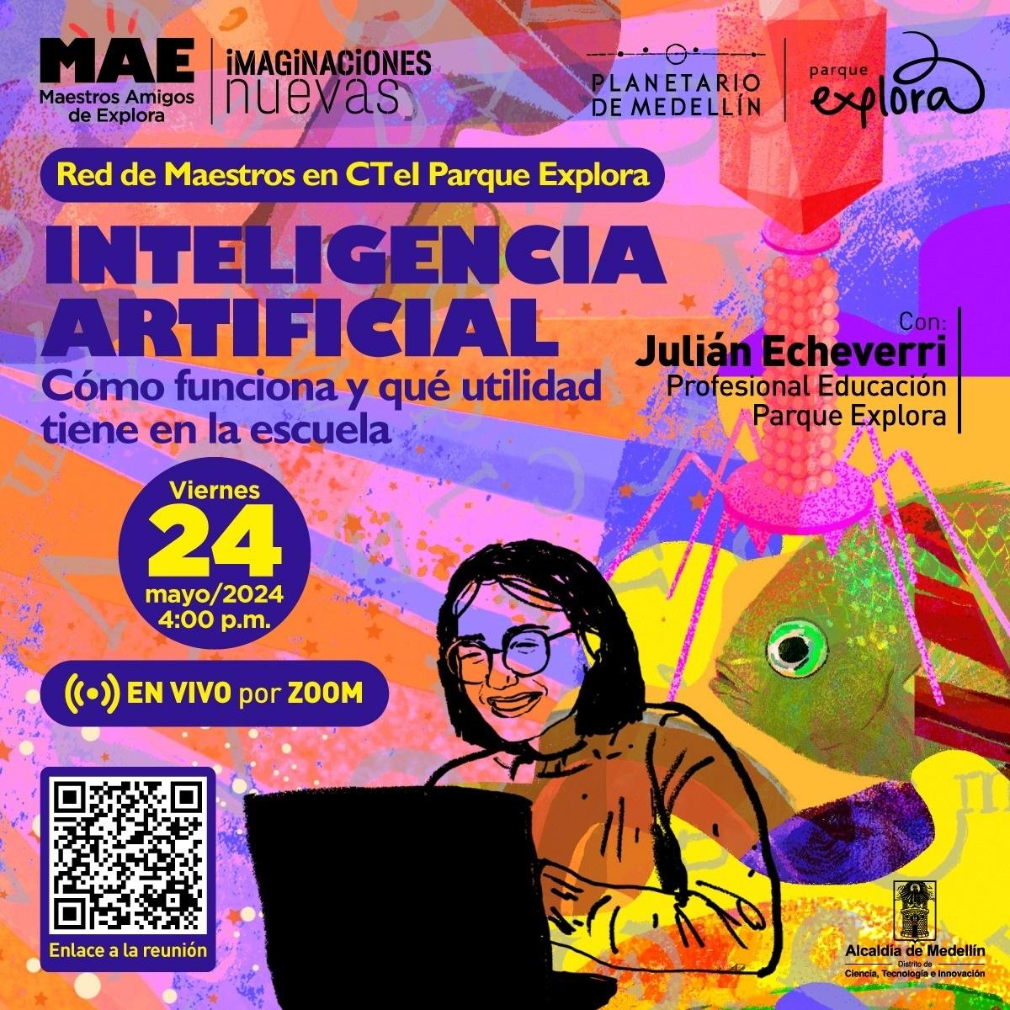
Red de Ciencia, Tecnología e Innovación
Relación Museo & Escuela

Slide 9
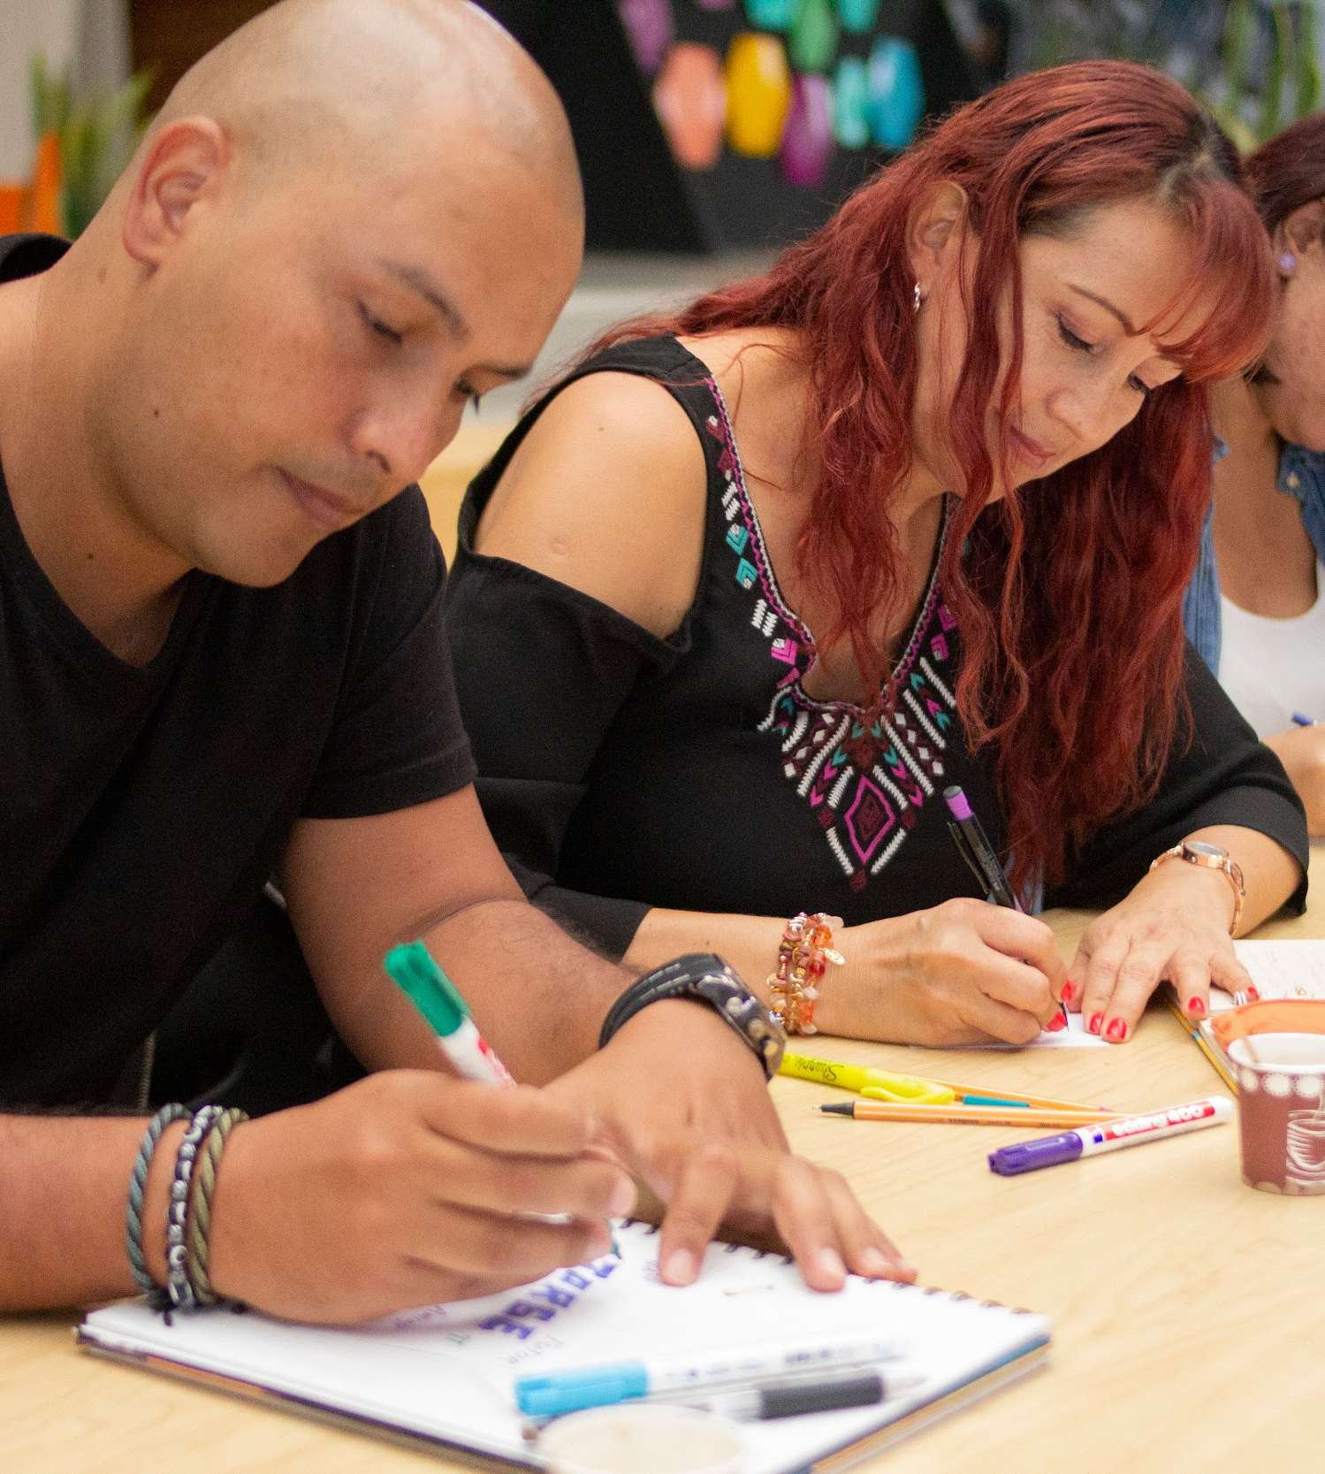
Convergencia de saberes
Creemos en la inter y la transdisciplinariedad de las ciencias para proponer soluciones reales y creativas para los retos de la humanidad. Todos los saberes cuentan.

Slide 10
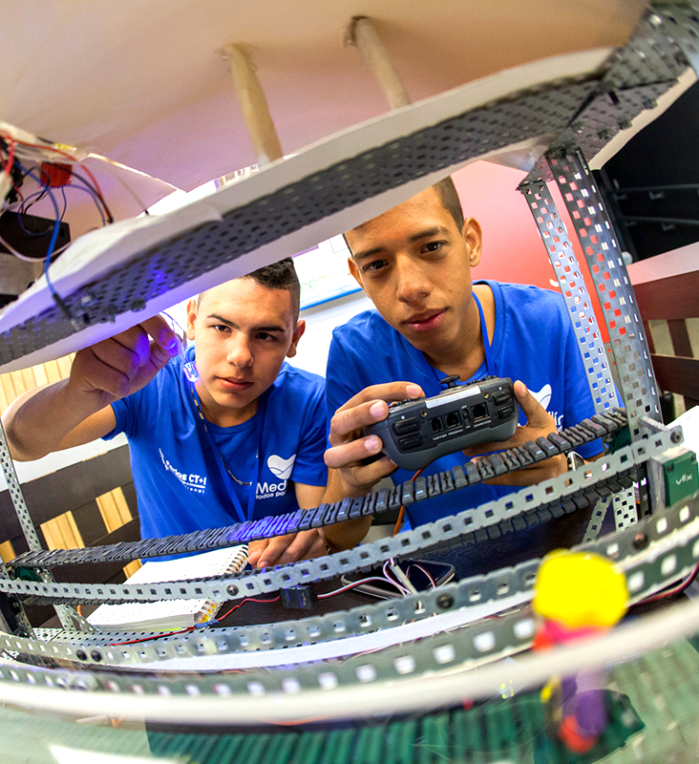
Escuela Expandida
El aprendizaje no solo ocurre en el aula, y en él, intervienen todos los actores del sistema educativo. Aprendemos en todas partes, de diversas formas.

Slide 11
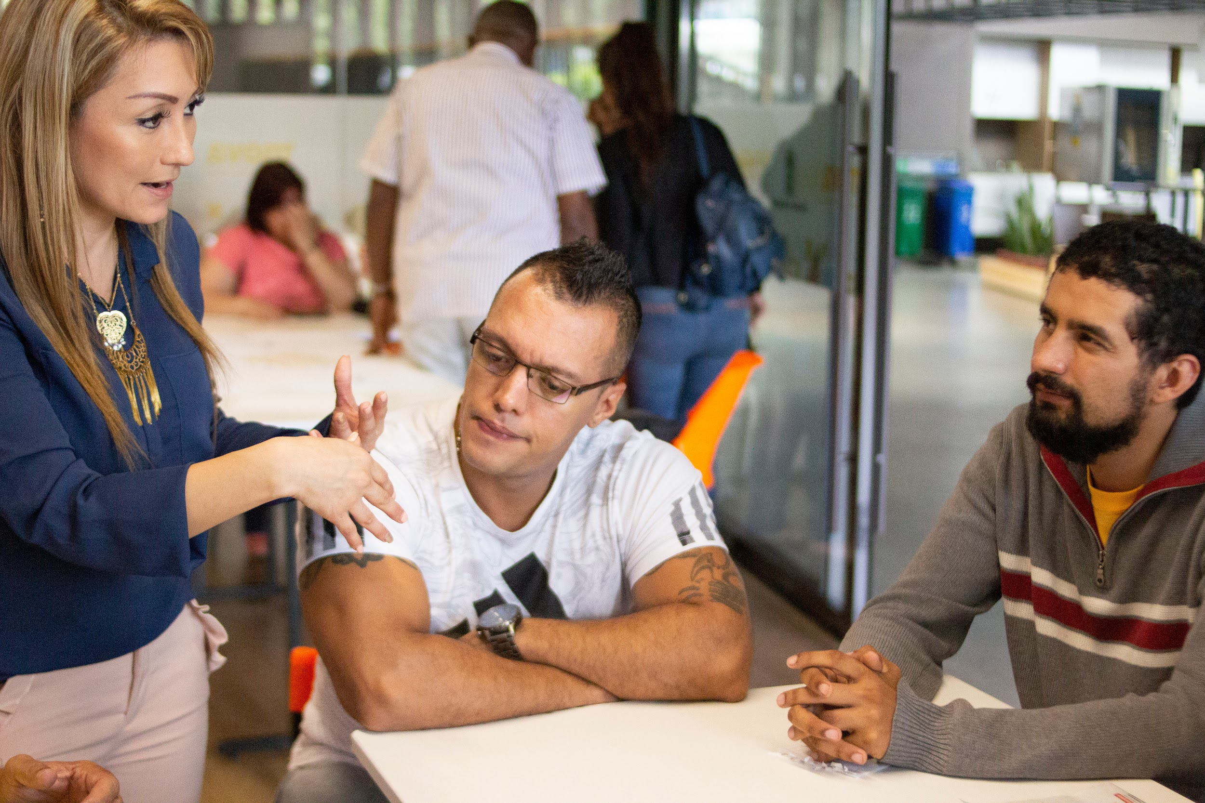
Escuelas como centros de pensamiento
Una educación conectada con la realidad y el contexto, donde estudiantes, docentes, familias, y la comunidad, toman decisiones sobre el desarrollo de su territorio.

Slide 12
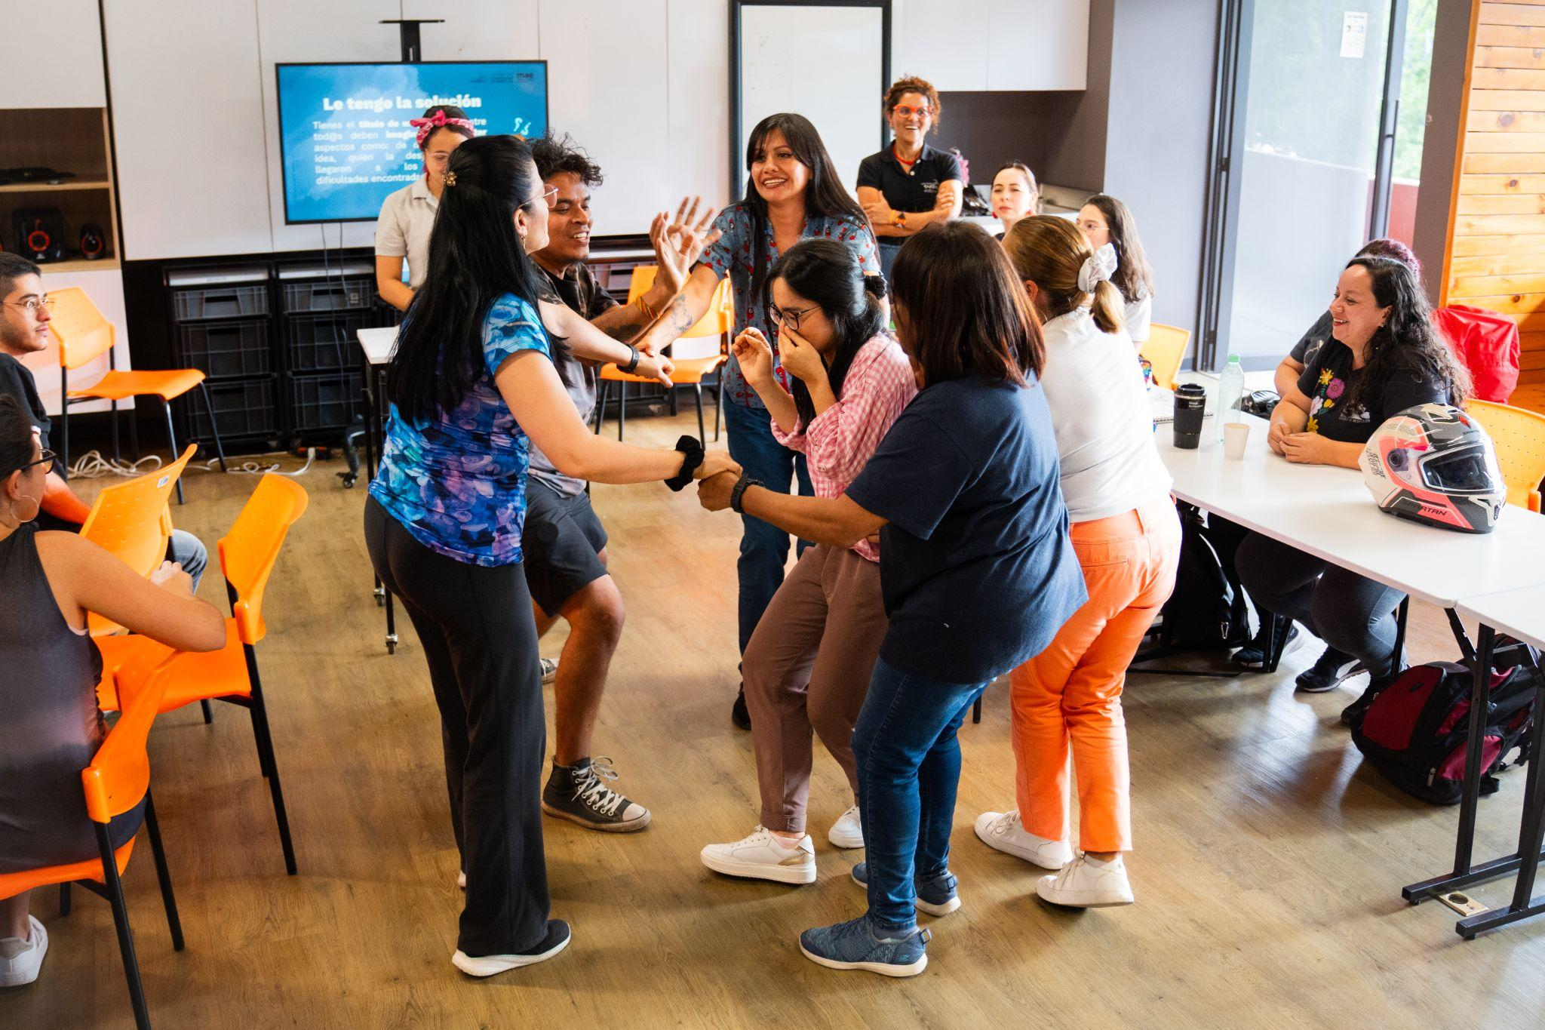
Relación Museo & Escuela
Soñamos con una educación que se transforma al ritmo de las realidades sociales, culturales y pedagógicas.

Slide 13
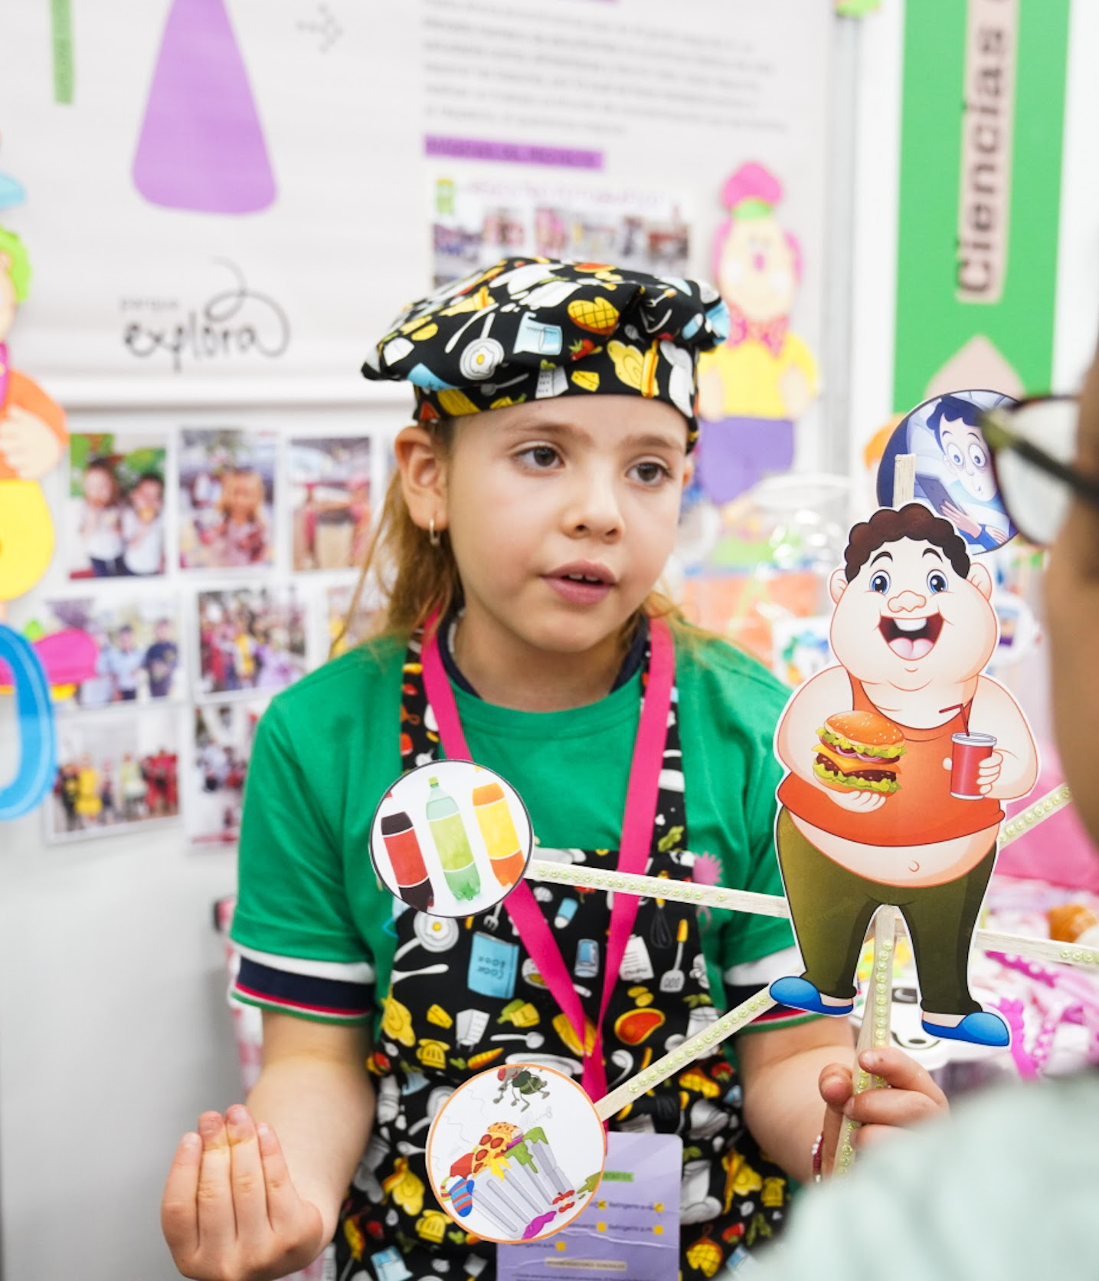
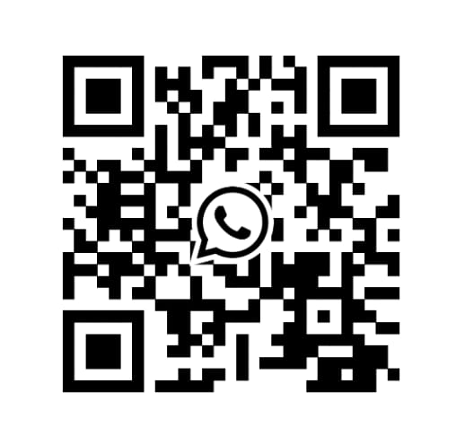
Sigamos construyendo como Red STEM

Slide 14


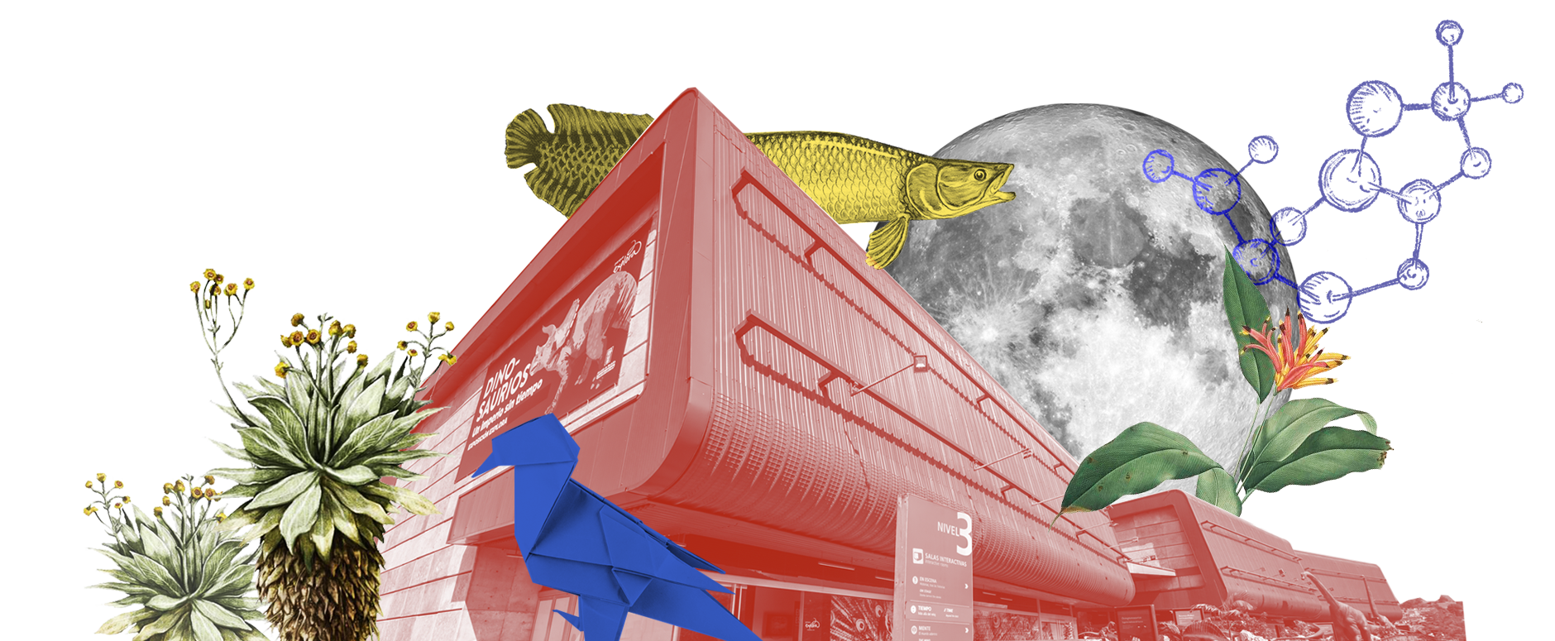
¡GRACIAS!
CONTACTO
Carlos Valencia Yepes
Líder de Transformación Escolar
carlos.valencia@parqueexplora.org
3207876605
INVESTIGACIÓN ESCOLAR

Slide 15
